Slide 1
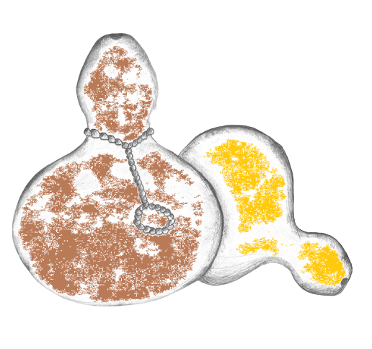
BREVE PRESENTATION DU KOROBO
KOROBO est un nom de plante tiré du dialecte de la région Androy
Utiliser pour stocker ou conserver des aliments précieux comme le lait et le miel
une plateforme web
KOROBO est un système numérique intégré agissant comme un réservoir d’informations vitales

Slide 2
OBJECTIFS DU KOROBO
OBJECTIFS GENERAUX
Faciliter la coordination et le suivi des projets de développement
Promouvoir la transparence
Améliorer la prise de decision
Encourager l’investissement dans la région
OBJECTIS SPECIFIQUES:
Centraliser les données régionales
Créer une synergie entre les acteurs
Fournir un outil de suivi-évaluation
Automatiser les alertes et notifications

Slide 3
REGION CIBLE
KOROBO est une plateforme regionale qui touche actuellement la Region Androy et Anosy
2023: Mise en place du Korobo dans la Androy
2025: Mise en place du Korobo Anosy

Slide 4
ACCES AU PLATEFORME KOROBO
www.regionandroy.mg

Slide 5
PLAN REGIONAL DE DEVELOPPEMENT (PRD)
Définition générale :
Le Plan Régional de Développement (PRD) est le document stratégique de référence conçu pour piloter, harmoniser et coordonner toutes les actions de développement au sein de la région Androy pour une période de 5 ans (2024-2028).

Slide 6
PLAN REGIONAL DE DEVELOPPEMENT (PRD)
Objectifs principaux :
Cadrage : Il aligne les priorités régionales sur les Objectifs de Développement Durable (ODD), le Plan Émergence Madagascar (PEM) et la Politique Générale de l'État.
Planification : Il identifie les axes stratégiques et les actions prioritaires pour lever les obstacles au développement (notamment le Kere).
Outil de décision : Il sert de guide pour l'investissement et les interventions des partenaires de la Region.

Slide 7
PLAN REGIONAL DE DEVELOPPEMENT (PRD)
Structure du PRD Androy (Les chiffres clés)
3 Pôles de développement : Zone Sédimentaire, Zone Cristalline, Zone Littorale.
17 Axes Stratégiques : Couvrant la gouvernance, le social (Santé, Éducation, Nutrition, EAH), l'économie et l'environnement.
Indicateurs de suivi : Des métriques précises pour mesurer les progrès (C'est ici que le lien avec Korobo se fait : les données collectées alimentent ces indicateurs).

Slide 8
PLAN REGIONAL DE DEVELOPPEMENT (PRD)
Pourquoi le PRD est important ? :
Le PRD n'est pas juste un document administratif. C'est la feuille de route de la Région. En tant qu’intervenant dans la Region, vos actions doivent s'inscrire dans ce cadre pour être efficaces.
Le lien avec les intervenants :
Le PRD intègre spécifiquement des axes qui vous concernent directement, comme l'Axe Stratégique 8 (Sécurité Nutritionnelle), l'Axe 7 (Protection Sociale/Enfance) et l'Axe 5 (Eau/Assainissement).
Le rôle de Korobo : "L'outil Korobo va nous permettre de collecter les données. Ces données serviront à vérifier si nous atteignons les objectifs fixés par le PRD. En bref : Le PRD fixe les buts, et Korobo nous aide à mesurer le chemin parcouru.

Slide 9
PROCESSUS DE SAISIE ET D’ALIMENTATTION DU PRD DANS KOROBO
ÉTAPE 2 : PROPOSITION
(LA FLEXIBILITE)
ÉTAPE 3 : SAISIE
(L’ACTION)
ÉTAPE 1 : SELECTION
(L’ALIGNEMENT)
Action :
Proposition de Nouveaux Indicateurs.
Action :
Saisie des Données
(Réalisations).
Action :
Sélection des Indicateurs Standards.
Description :
Choisir parmi la liste officielle des indicateurs définis dans le document PRD (répartis dans les 17 Axes Stratégiques).
Exemple : "Taux de guérison MAS" (Axe 8).
Description :
Si l'indicateur spécifique au projet n'existe pas dans le document cadre : Créer et proposer l'indicateur dans Korobo pour validation.
Description :
Remplir les valeurs
quantitatives pour la
période donnée.
Données : Valeur de
référence (2023) vs
Valeur cible vs Valeur réalisée.
Objectif :
Enrichir le suivi sans dénaturer le PRD.

Slide 10
CATEGORIES D’INTERVENANTS
3 TYPES D’INTERVENANTS:
EXECUTANT:
C’est l’organisme qui met en ouvre directement les activites du PRD
CATALYSEUR:
C’est l’organisme qui appuie techniquement les activites du PRD
BAILLEUR:
C’est l’organisme qui appuie financierement les activites du PRD

Slide 11
POURQUOI DEMANDER UN COMPTE KOROBO
1. Pour CONTRIBUER (Action)
Message : Seuls les utilisateurs inscrits peuvent saisir des données.
Détail : Sans compte, vous restez un simple spectateur. Avec un compte, vous alimentez activement les indicateurs du PRD.
2. Pour VALORISER vos actions (Visibilité)
Message : Faire compter vos réalisations dans le bilan régional.
Détail : Si vos données ne sont pas dans Korobo, elles ne seront pas visibles dans les tableaux de bord officiels de la Région. L'inscription garantit que l'impact de l’intervenant est reconnu.
3. Pour SÉCURISER les données (Fiabilité)
Message : Garantir la traçabilité et la qualité de l'information.
Détail : L'inscription permet de savoir "qui a saisi quoi". Cela engage la responsabilité du partenaire sur la véracité des chiffres fournis.
4. Pour COORDONNER (Alignement)
Message : S'aligner sur la stratégie régionale.
Détail : En s'inscrivant, vous confirmez que vos projets s'intègrent dans le cadre officiel du PRD (les axes stratégiques vus précédemment).
ÉTAPE 1 : SELECTION
(L’ALIGNEMENT)
ÉTAPE 2 : PROPOSITION
(LA FLEXIBILITE)
Action :
Saisie des Données
(Réalisations).
Description :
Remplir les valeurs
quantitatives pour la
période donnée.
Données : Valeur de
référence (2023) vs
Valeur cible vs Valeur réalisée.

Slide 12
MERCI!!

